Slide 1
Teste de Unidade, JUnit
Pietrobon
Agosto 15

Slide 2
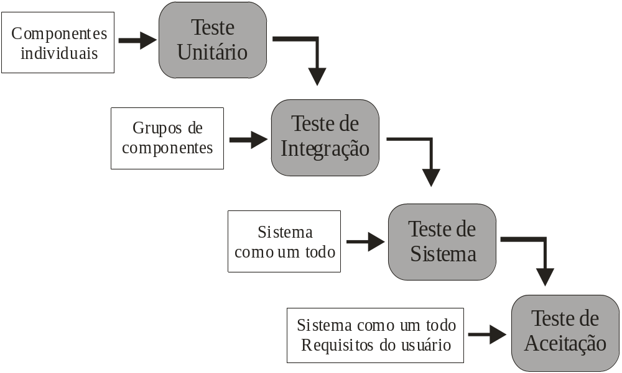
Introdução
Níveis de teste:

Slide 3
Introdução
Uma unidade é o menor componente de software que se pode testar.
  Em um sistema procedural:
    Função ou procedure.
  Em um sistema orientado a objetos:
    Uma classe (método?)
  Em qualquer um dos casos:
    Um componente comprado de um terceiro e que está sob avaliação (COTS).
    Um componente que será reusado a partir de uma biblioteca desenvolvida pela própria organização

Slide 4
Introdução
No teste unitário o componente de software sendo testado é relativamente pequeno:
  É fácil de projetar, executar, registrar e analisar os resultados.
  No caso de detecção de bugs é fácil de localizar e reparar (apenas uma unidade está sob análise)

Slide 5
Introdução
Objetivo do teste unitário:
  Assegurar que cada unidade está funcionando de acordo com sua especificação funcional.
  Projetam-se testes para revelar defeitos relativos:
    A descrição das funcionalidades.
    Aos algoritmos.
    Aos dados.
    A lógica de controle.
  Casos de teste são projetados usando-se técnicas de teste funcional e técnicas de teste estrutural.

Slide 6
Introdução
Quem testa?
  Desenvolvedor?
  Desenvolvedor com auditoria periódica?
  Testador independente?
Importante:
  Projetar os testes antes do desenvolvimento do módulo.
  Os bugs encontrados devem ser registrados como parte da história do módulo.
A informalidade na etapa de teste unitário leva que um número maior de bugs seja detectado nas etapas de teste de integração e teste de sistema onde o custo de localização e correção é maior.

Slide 7
Introdução
Entradas para o teste unitário:
  Especificação do módulo antes da implementação do mesmo:
    Desenvolvimento de casos de teste usando técnicas funcionais.
    Fundamental como oráculo.
  Código fonte do módulo:
    Desenvolvimento de casos de teste complementares após a implementação do módulo usando técnicas estruturais.
    Não pode ser usado como oráculo.

Slide 8
Introdução
Classes “drivers”
  São as classes que contém os casos de teste.
  Procuram exercitar os métodos da classe “alvo” buscando detectar falhas.
  Normalmente: uma classe “driver” para cada classe do sistema.
Classes “stub”
  Simulam o comportamento de classes necessárias ao funcionamento da classe “alvo” e que ainda não foram desenvolvidas.
  Quando a classe correspondente ao “stub” estiver pronta será necessário re-executar o “driver” que executou usando o “stub”.

Slide 9
Introdução
Processo para o desenvolvimento de casos de teste:
  Definir a interface pública da classe alvo.
  Implementar o “esqueleto” da classe alvo.
  Definir que métodos da classe alvo devem ser testados.
  Definir os casos de teste.
  Projetar/implementar a classe “driver”.
  Projetar e implementar “stubs” se for o caso.
  Projetar e implementar a classe alvo.
  Executar os testes.
  Analisar os resultados. Em caso de bugs, volta para o passo g.
  Avaliar a cobertura dos casos de teste a luz do código fonte. Planejar e definir novos casos de teste se for o caso. Em caso positivo, voltar para o passo c.

Slide 10
Teste unitário
public class VetorOrdenadoDriver{
public static void testa(){
int erro = 0;
VetorOrdenado aux=new VetorOrdenado(3);
if (aux.getTMax() != 3) erro = 1;
if (aux.ins(2) != true) erro = 2;
if (aux.ins(3) != true) erro = 3;
if (aux.ins(1) != true) erro = 4;
if (aux.getNroElem() != 3) erro = 5;
if (aux.getMin() != 1) erro = 6;
if (aux.getMax() != 3) erro = 7;
if (erro == 0){
System.out.println("Vetor s/erros!");
}else System.out.println(
"Vetor c/erro nro: "+erro);
}
}
VetorOrdenado
public VetorOrdenado(int tam)
public boolean ins(int v)
public int getMax()
public int getMin()
public int getNroElem()
public int getTMax()
public int get(int i)
public void ordena()

Slide 11
Junit

Slide 12
JUnit
JUnit é um framework “open source” usado para escrever e executar testes.
Embora seja voltado para a linguagem Java, o JUnit definiu um padrão e serve de modelo para dezenas de pacotes semelhantes: CppUnit (C++), NUnit (.net), SQLUnit (sql) etc.
É especialmente adequado para os níveis de teste unitário e de integração.
Características:
  Usa asserções para testar os resultados esperados.
  Dispõem de métodos para facilitar a criação do ambiente de teste.
  Permite a criação de conjuntos de teste (suites) para facilitar a organização e execução dos testes
Site: http://junit.org.

Slide 13
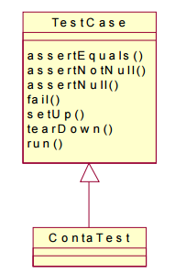
Junit Estrutura básica de um teste
Todas as classes testes que criarmos sempre serão subclasses da classe TestCase. Ou seja estas sempre irão herdar métodos da classe TestCase.
As classes testes devem terminar seu nome com a palavra “Test”. Ex: “xxxTest”.
Já os métodos devem ter seus nomes iniciados pela palavra “test”. Ex: “testExecutaMetodo()”.

Slide 14
JUnit
Métodos da Classe TestCase
  • assertEquals (esperado,retornado) testa a igualdade entre os valores
  esperado e retornado.
  • assertTrue (boolean b) testa retorno booleano VERDADEIRO
  • assertFalse (boolean b) testa retorno boolean FALSO
  • assertNull (object o) testa se um valor de um objeto esta nulo.
  • assertNotNull (object o) testa se um valor de um objeto não esta
  nulo.
  • assertSame (object a, object b) testa a igualdade entre dois objetos.
  • asserNotSame (Objetc a, Objetc b) testa a diferença ente dois
  objetos
  • setUp() cria ambiente para cada caso de teste.
  • tearDown() destrói ambiente para cada teste.

Slide 15
JUnit: Escrevendo Testes Simples
Classe Exemplo (classe que vai ser testada):
  public class Funcionario extends Pessoa {
  private double valorHora;
  public Funcionario(String umNome,long umRg,double umValorHora){
  super(umNome,umRg);
  if (umValorHora < 0.0) valorHora = 1.0;
  else valorHora = umValorHora;
  }
  public double salarioBruto(int nroHorasTrabalhadas){
  return(valorHora*nroHorasTrabalhadas);
  }
  public double salarioLiquido(double salarioBruto){
  double inss = salarioBruto * 0.1;
  double ir = 0; // Se salario < 2000
  if ((salarioBruto >= 2000)&& (salarioBruto < 5000.0))
  ir = salarioBruto * 0.15;
  if (salarioBruto >= 5000) ir = salarioBruto * 0.275;
  return(salarioBruto-inss-ir);
  }
  }

Slide 16
JUnit: Escrevendo Testes Simples
Cria-se uma classe teste (driver) para cada classe que se deseja testar.
As classes de teste devem ser derivadas da classe TestCase.
Cada caso de teste deve ser isolado em um método.
Os nomes dos métodos devem começar pelo padrão “test”. Ex: testSalarioBruto.

Slide 17
JUnit: Escrevendo Testes Simples
Para verificar os resultados esperados pode-se usar:
  assertTrue(<condição>);
  assertEquals(<obj1>,<obj2>);
Se um ou mais testes compartilham a mesma inicialização sobrecarregue os métodos:
  protected void setUp();
  protected void tearDown();
A inicialização é feita para cada teste individualmente.

Slide 18
Escrevendo Testes Simples (driver de teste)
import junit.framework.TestCase;
public class testFuncionario extends TestCase {
private Funcionario f;
protected void setUp() throws Exception {
super.setUp();
f = new Funcionario("Ze",432567,20);
}
public void testSalarioBruto() {
double sb = f.salarioBruto(100);
assertTrue(2000.0 == sb);
}
public void testSalarioLiquido1() {
double sl = f.salarioLiquido(1000);
assertTrue(900 == sl);
}
public void testSalarioLiquido2() {
double sl = f.salarioLiquido(2000);
assertTrue(1500 == sl);
}
public void testSalarioLiquido3() {
double sl = f.salarioLiquido(3000);
assertTrue(2250 == sl);
}
public void testSalarioLiquido4() {
double sl = f.salarioLiquido(5000);
assertTrue(3125 == sl);
}
public void testSalarioLiquido5() {
double sl = f.salarioLiquido(6000);
assertTrue(3750 == sl);
}
}

Slide 19
JUnit: Dicas Gerais
Como escrever um teste que é bem sucedido quando uma exceção é gerada:
  Capture a exceção dentro do método de teste.
  Se a exceção não for gerada chame o método fail.
  Exemplo:
  public void testIndexOutOfBoundsException(){
  ArrayList lst = new ArrayList();
  try{
  Object o = lst.get(0);
  fail(“Deveria lançar IndexOutOfBoundsException”);
  }catch(IndexOutOfBoundsException e){}
  }

Slide 20
JUnit: Dicas Gerais
Como escrever um teste que falha quando uma exceção é gerada?
  Não capture a exceção dentro do método.
  Método que lançam exceções “falham”.
Como testar métodos “protected”?
  Colocar a classe de teste no mesmo pacote.
Como testar métodos “private”?
  Em geral isso indica erro de projeto.
  Se for realmente necessário: use reflexão para subverter o mecanismo de controle de acesso: classe PrivilegedAccessor.

Slide 21
JUnit: Dicas Gerais
...
  public void testInicializacao1(){
  Pessoa p = new Pessoa(null,1109256);
  assertEquals(" - 1109256",p.toString());
  }
  public void testInicializacao2(){
  Pessoa p = new Pessoa("",1109256);
  assertEquals(" - 1109256",p.toString());
  }
  public void testInicializacao3(){
  Pessoa p = new Pessoa("Ze",256);
  assertEquals("Ze - 0",p.toString());
  }
  public void testInicializacao4(){
  Pessoa p = new Pessoa("Ze",999999999);
  assertEquals(p.toString(),"Ze - 0");
  }
  ...
JUnit só reporta uma falha por teste.
Não coloque mais de uma asserção por método.
Crie um método para cada caso de teste.

Slide 22
JUnit: Dicas Gerais
Projeto visando testabilidade:
  Algumas vezes é preciso prever métodos que facilitem o teste das classes (permitam ver seu estado interno):
  Exemplo:
  public class ListaEncadeada{
  private Nodo prim,ult;
  ...
  public Nodo getUlt(){
  ...
  }

Slide 23
JUnit/BlueJ
JUnit adapta-se a uma grande variedade de IDEs.
Acompanha Eclipse a partir da versão 3.0 (antes plug-in).
Esta perfeitamente integrado ao BlueJ a partir da versão 2.0.
BlueJ = ferramenta de ensino !!!

Slide 24
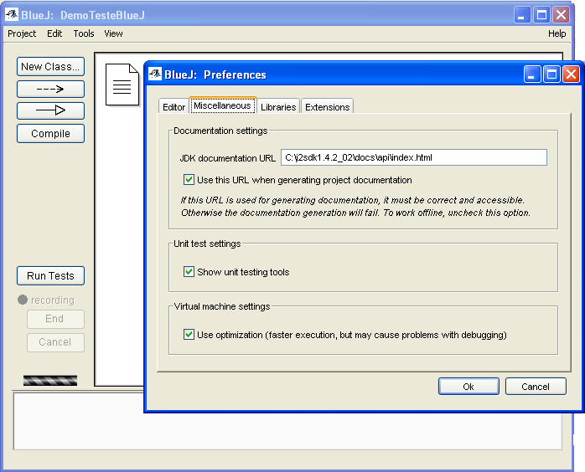
JUnit/BlueJ
Habilitando as funcionalidades de teste no BlueJ:

Slide 25
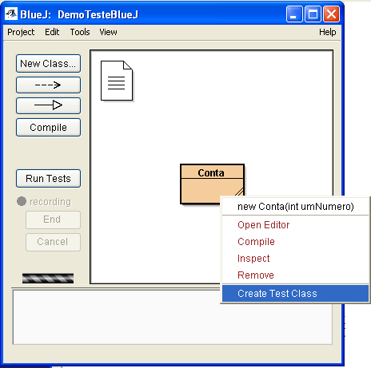
JUnit/BlueJ
Criando uma classe de teste:
  Clicar com o botão direito sobre a classe para qual deseja-se criar o “driver”

Slide 26
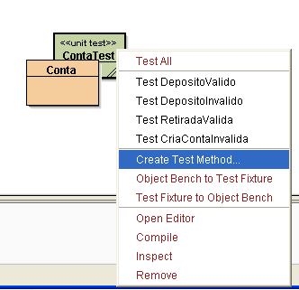

JUnit/BlueJ
Criando métodos de teste:
  O nome do método deve começar por “test”. Ex: “testDeposito”.
  Grava-se a seqüência de operações usando-se as facilidades de criação interativa de instâncias e acionamento interativo de métodos do BlueJ.
  Encerra-se no botão “End”.
  Se for o caso pode-se editar os métodos manualmente.

Slide 27
JUnit/BlueJ
Pode-se criar o “setup” interativamente e depois usar a opção “ObjectBenchToTestFixture” para criar o método “setup”.
Antes de começar a “gravação” de um caso de teste pode-se solicitar o “setup” pela opção “TestFixtureToObjectBench”.
Os pontos de verificação são inseridos sempre que o método acionado retorna um valor.

Slide 28
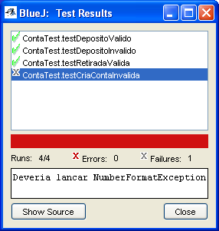
JUnit/BlueJ
Relatório de execução:

Slide 29
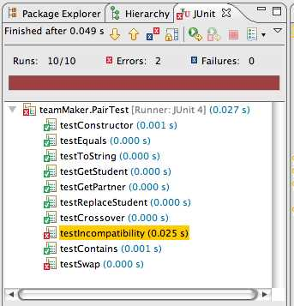
Viewing results in Eclipse
Ran 10 of
the 10 tests
No tests
failed, but...
Something unexpected
happened in two tests
Bar is green if
all tests pass,
red otherwise
This is how
long the
test took
This test passed
Something is wrong
Depending on your
preferences, this
window might show
only failed tests

Slide 30
JUnit/BlueJ
Possibilidades de execução dos testes:
  Botão direito sobre a classe de teste:
    Execução de um método de teste.
    Execução de todos os métodos de teste da classe.
  Botão “Run”:
    Executa todos os métodos de todas as classes de teste do pacote corrente.
Testes que envolvem o lançamento de exceções devem ser inseridos manualmente !!

Slide 31
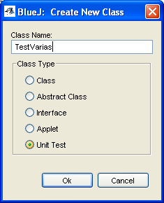
JUnit/BlueJ
Criando classes de teste desvinculadas de uma classe específica:
  Útil para classes de teste que envolvem o teste de mais de uma classe simultaneamente.
  Usa-se a opção “Unit-test” da janela “Create new class”

Slide 32
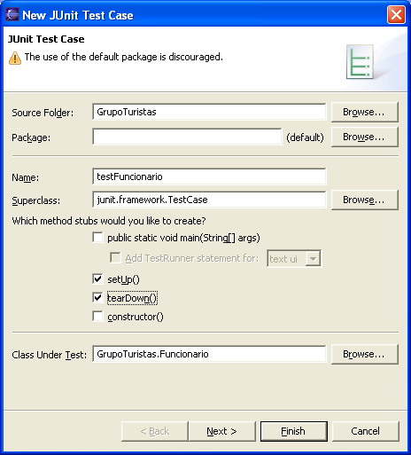
JUnit/Eclipse
Para criar uma class de teste cria-se uma: JUnit TestCase.

Slide 33
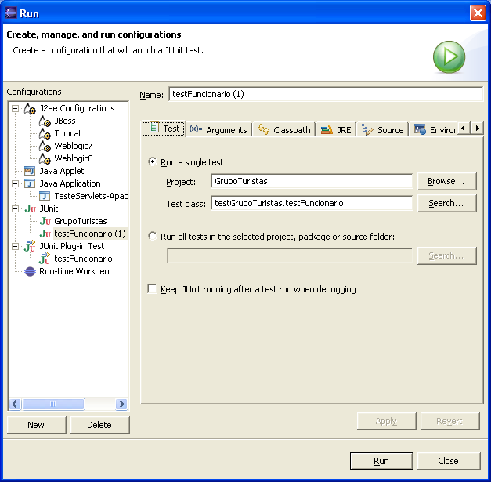
JUnit/Eclipse
Para executar os testes criar um script de execução específico:
  Selecionar JUnit;
  Clicar new;
  Configurar.

Slide 34
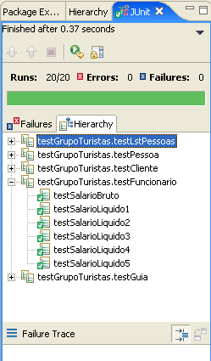
JUnit/Eclipse
A aba “JUnit” permite observar os resultados

Slide 35
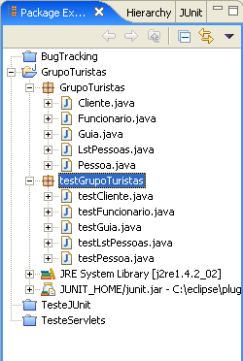
JUnit/Eclipse
Onde colocar as classes de teste:
  No mesmo pacote das demais classes:
    Facilita o acesso a atributos e métodos.
    Dificulta a distribuição do código sem as classes de teste.
  Em um pacote específico:
    Exige declarações import.
    Simplifica a distribuição do código.

Slide 36
Exercícios:
A classe Valores é capaz de armazenar até 10 valores inteiros positivos (v > 0). Esta classe deve implementar a seguinte interface:
interface ValoresITF{
boolean ins(int v);//insere um valor
int del(int i); // remove/retorna valor indice i
int size(); // retorna qtdade valores armazenados
double mean(); // retorna média valores armazenados
int greater(); // retorna maior valor armazenado
int lower(); //retorna o menor valor armazenado
}
  O método ins retorna true se o valor pode ser inserido
  Os método del retorna o valor removido ou -1 se a lista está vazia
  O método mean retorna 0 se a lista está vazia
  Os métodos greater e lower retornam -1 se a lista está vazia
Determine um conjunto de casos de teste para esta classe.
Defina uma classe de teste para a classe Valores.
Implemente a classe Valores.
Verifique a cobertura dos testes incrementando-os para garantir cobertura de condição quando for o caso.
Execute os testes e verifique os resultados.

Slide 37
Solução
import junit.framework.TestCase;
public class testValores extends TestCase {
private Valores val;
protected void setUp() throws Exception {
super.setUp();
val = new Valores();
val.ins(5);
val.ins(12);
val.ins(1);
val.ins(30);
val.ins(152);
val.ins(6);
}
public void testIns() {
assertEquals(false,val.ins(-10));
assertEquals(false,val.ins(0));
val.ins(2);
assertEquals(7,val.size());
val.ins(3);
assertEquals(8,val.size());
val.ins(4);
assertEquals(9,val.size());
val.ins(5);
assertEquals(10,val.size());
assertEquals(false,val.ins(11));
}
public void testDel() {
assertEquals(5,val.del(0));
assertEquals(6,val.del(4));
assertEquals(-1,val.del(4));
assertEquals(1,val.del(1));
assertEquals(12,val.del(0));
assertEquals(30,val.del(0));
assertEquals(152,val.del(0));
assertEquals(-1,val.del(0));
}
public void testMean() {
assertTrue(Math.round(34.3) == Math.round(val.mean()));
assertTrue(Math.round(0.0) == Math.round((new Valores()).mean()));
}
public void testGreater() {
assertEquals(152,val.greater());
assertEquals(-1,(new Valores()).greater());
}
public void testLower() {
assertEquals(1,val.lower());
assertEquals(-1,(new Valores()).lower());
}
}

